Slide 1



Empowerment-Center
des Kompetenznetzwerks Informationstechnologie zur Förderung
der Integration
von Menschen mit Behinderungen (KI-I)

Slide 2
Was ist Empowerment?
Ziel der Empowerment-Praxis ist es, die Fähigkeiten von Menschen mit Behinderung „zu autonomer Alltagsregie und Lebensorganisation zu kräftigen und Ressourcen freizusetzen, mit deren Hilfe sie die eigenen Lebenswege und Lebensräume selbstbestimmt gestalten“
(Deutscher Verein für öffentliche und private Fürsorge (Hrsg.); 2002:
Fachlexikon der Sozialen Arbeit.; Frankfurt am Main, 5. Auflage, S. 262)

Slide 3
Was ist Empowerment?
Empowerment ist ein Prozess, in dem eine Person die eigene Stärke und Freiheit erkennt und lernt, bewusst im eigenen Sinne zu handeln.
Empowerment bestärkt Menschen mit
Behinderung darin, ihre Belange eigenmächtig, selbstverantwortlich und selbstbestimmt zu vertreten und zu gestalten.

Slide 4
Das Empowerment-Center versteht sich als Beratungs- und Bildungsszentrum, das Menschen mit Behinderung stärkt und auf ihrem Weg zu einem selbstbestimmten Leben unterstützt und begleitet.

Slide 5
Das Empowerment-Center wurde 2007 konzipiert und bereits im Sommer 2008 wurde das Empowerment-Center unter der Trägerschaft von SLI OÖ in der Bethlehemstraße 3 eröffnet.
Im April 2018 wurde das Empowerment-Center unter der Trägerschaft des KI-I neu gestartet.

Slide 6
Was bietet das Empowerment-Center an?
Peer-Beratung für Menschen mit Behinderung durch ausgebildete Peer-BeraterInnen gemäß Oö. Sozialberufegesetz
Persönliche Zukunftsplanung für Menschen mit Behinderung

Slide 7
Was bietet das Empowerment-Center an?
- Aus- und Weiterbildungen zu verschiedensten Themen und für verschiedenste Zielgruppen (z.B. für InteressenvertreterInnen oder für AuftraggeberInnen Persönlicher Assistenz)

Slide 8
Was bietet das Empowerment-Center an?
- Austausch- und Begegnungsmöglichkeiten zwischen Menschen mit und ohne Behinderung
Begleitete Peer-Gruppen-Treffen
Veranstaltungen (z.B. Tage der Begegnung)
Fachliteratur und Filme zu behinderten-spezifischen Themen zum Ausleihen

Slide 9
Was ist Peer-Beratung?
Ein „Peer“ ist jemand, der eine gleiche Eigenschaft hat oder sich in einer ähnlichen Situation befindet. Peer-Beratung im Behindertenbereich meint somit Beratung von Menschen mit Behinderung für Menschen mit Behinderung.

Slide 10
Was ist Peer-Beratung?
Die Erfahrung von Peer-BeraterInnen, selbst mit einer Behinderung zu leben, macht die Peer-Beratung zu etwas Besonderem und unterscheidet sich dadurch von anderen Beratungsformen.
Seine historischen Wurzeln hat die Peer-Beratung als Beratungsform von Menschen mit Behinderung für Menschen mit Behinderung in der Selbstbestimmt-Leben-Bewegung.

Slide 11
Was ist Peer-Beratung?
In Oberösterreich ist die Peer-Beratung ein anerkannter Sozialberuf, der im Oö. Sozialberufegesetz geregelt ist. Diese Anerkennung der Peer-Beratung als Sozialberuf mit gibt es nur in Oberösterreich.
Das Ausbildungskonzept für Peer-BeraterInnen entstand auch im EMC. Bisher wurden im EMC mit FAB Organos als Ausbildungsträger für 4 Peer-Beratungs-Lehrgänge umgesetzt. 2 Lehrgänge gab es für Menschen mit Psychiatrie-Erfahrung, 1 Lehrgang für Menschen mit körperlicher Behinderung und 1 Lehrgang für Menschen mit Lernschwierigkeiten

Slide 12
Was ist Peer-Beratung?
Die Peer-Beratungsausbildung umfasst 240 Einheiten Theorie
sowie 80 Einheiten Praxis.
Die theoretische Ausbildung umfasst folgend Themen:
Grundlagen der Kommunikation (16 E.)
Grundlagen der Beratung (80 E.)
Einführung in die Peer-Beratung (48 E.)
Grundlagen über Behinderungen (48 E.)
Politische Bildung und Recht (32 E.)
Leistungsangebote im Sozialbereich (16 E.)

Slide 13
Was ist Peer-Beratung?
In Oö gibt es derzeit etwa 60 ausgebildete Peer-BeraterInnen, die für verschiedenste Einrichtungen im Behindertenbereich arbeiten.
Im Empowerment-Center des KI-I stehen 6 ausgebildete Peer-BeraterInnen mit viel eigener Lebenserfahrung zur Verfügung.
Derzeit sind mehr als 150 Personen Menschen mit Behinderung als Interessierte für weitere Peer-Beratungs-Ausbildungen vorgemerkt.

Slide 14
Tätigkeitsfelder von Peer-BeraterInnen:
Peer-BeraterInnen informieren über Rechte (z.B. Pflegegeld), sowie über Leistungen nach dem Oö. Chancengleichheitsgesetz (Oö. ChG)
Peer-BeraterInnen unterstützen und begleiten andere Menschen mit Behinderung auf ihrem Weg zu mehr Selbstbestimmung (z.B. wenn jemand aus einer Wohneinrichtung ausziehen möchte)

Slide 15
Tätigkeitsfelder von Peer-BeraterInnen:
Peer-BeraterInnen ermöglichen anderen Menschen mit Behinderungen einen vertrauensvollen Erfahrungsaustausch und stärken das Selbstbewusstsein
Peer-BeraterInnen begleiten andere Menschen mit Behinderung dabei, an der Umsetzung eigener Ziele zu arbeiten
-

Slide 16
Tätigkeitsfelder von Peer-BeraterInnen:
Peer-BeraterInnen beraten andere Menschen mit Behinderungen bei der Bewältigung und Lösung von persönlichen Problemen (z.B. bei Konflikten in Beziehungen, etc.)
Peer-BeraterInnen beraten und begleiten andere Menschen mit Behinderungen dabei, ihre Lebensqualität zu verbessern (z.B. wie man seine sozialen Kontaktmöglichkeiten erweitern oder seine Freizeit sinnvoll gestalten kann)

Slide 17
Tätigkeitsfelder von Peer-BeraterInnen:
- Peer-BeraterInnen begleiten und unterstützen andere Menschen mit Behinderungen bei Behördengängen (z.B. zu Assistenzkonferenzen oder zum Arbeitsmarktservice)
- Peer-BeraterInnen beraten und begleiten andere Menschen mit Behinderungen, wenn sie wegen ihrer Behinderung benachteiligt werden (z.B. bei Diskriminierung am Arbeitsplatz, Begleitung zu Schlichtungsverfahren beim Sozialministeriumservice)

Slide 18
Tätigkeitsfelder von Peer-BeraterInnen:
- Peer-BeraterInnen vermitteln bei Bedarf an andere hilfreiche Instanzen und Anlaufstellen weiter (z.B. an PsychotherapeutInnen, an Behörden, an Dienstleistungsorganisationen von Leistungen im Sozialbereich)

Slide 19
Was kostet die Peer-Beratung?
- Die Peer-Beratung im Empowerment-Center des KI-I ist eine Leistung nach dem Oö. ChG, die vom Land OÖ finanziert wird. Sie kann daher kostenfrei, nach Terminvereinbarung, in Anspruch genommen werden.

Slide 20
Wo und wann kann die Peer-Beratung in Anspruch genommen werden?
i
- Die Peer-Beratung kann nach Terminvereinbarung entweder direkt im Empowerment-Center in Linz in Anspruch genommen werden oder bei Bedarf nach Vereinbarung auch an einem anderen gewünschten Ort in Oberösterreich.

Slide 21


Weiterbildungen
Im Empowerment-Center des KI-I werden laufend Weiterbildungen zu verschiedensten Themen für verschiedenste Zielgruppen angeboten.
Der Großteil der Weiterbildungsangebote richtet sich an Menschen mit Behinderung, einige Weiterbildungsangebote sind auch inklusiv.

Slide 22
Weiterbildungen
Wichtige Zielgruppen für die Weiterbildungsangebote des EMC sind vor allem InteressenvertreterInnen, Peer-BeraterInnen oder AuftraggeberInnen Persönlicher Assistenz.

Slide 23

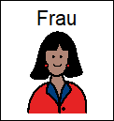
Welche Weiterbildungen gibt es im Empowerment-Center?
Capito App für leichtes Verstehen
Dienstag,16. 10. 2018
Zeit: 09:30 – 11:30 Uhr
Frauen stärken Frauen, Teil 1+2
Donnerstag, 25. 10. 2018
Donnerstag, 08. 11. 2018
Zeit: 9:30 – 12:30 Uhr

Slide 24

Welche Weiterbildungen gibt es im Empowerment-Center?
Teilhaben und mitbestimmen!
Donnerstag, 29. 11. 2018
Zeit: 09:30 – 15:30 Uhr
Gute Lösungen finden in der IV
Dienstag,6. 11. 2018
Zeit: 09:30 – 15:30 Uhr

Slide 25

Welche Weiterbildungen gibt es im Empowerment-Center?
IV Besprechungen leiten
Donnerstag,15. 11. 2018
Zeit: 09:30 – 15:30 Uhr
Übungstag zu „Gute Lösungen
findenin der IV“
Dienstag, 20. 11. 2018
Zeit: 09:30 – 15:30 Uhr

Slide 26
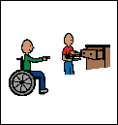
Welche Weiterbildungen gibt es im Empowerment-Center?
Peer-Gruppe „Persönliche Assistenz“
Donnerstag,
12. 07. 2018
13. 09. 2018
18. 10. 2018
08. 11. 2018
13. 12. 2018
Zeit: Jeweils von 17:00 – 19:00 Uhr

Slide 27
Welche Weiterbildungen gibt es im Empowerment-Center?
Peer-Gruppe für Menschen, die einfache Sprache brauchen
Dienstag,
17. 07. 2018
04. 09. 2018
02. 10. 2018
13. 11. 2018
Zeit:
Jeweils von
16:00 – 18:00 Uhr

Slide 28
Information und Anmeldung:
Wenn Sie Fragen haben,
oder sich anmelden wollen,
können Sie ein Email an office@emc.ki-i.at schreiben.
Oder Sie rufen uns unter der Telefonnummer 0732/272862 an.

Slide 29
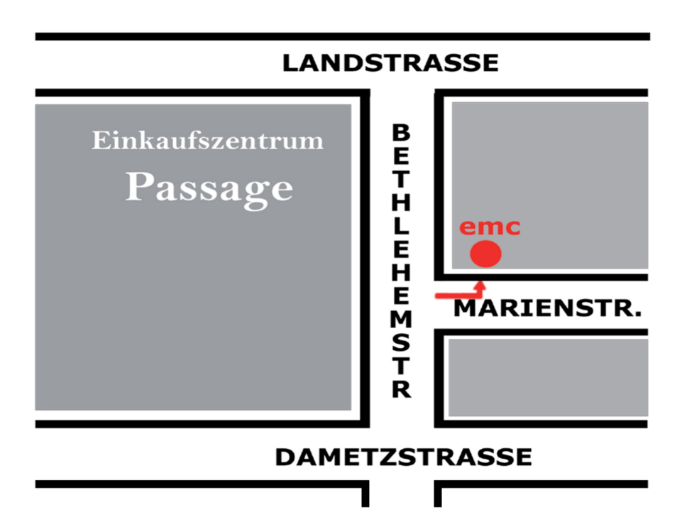
Wo sind wir zu finden ?
Kompetenznetzwerk KI-I
Empowerment-Center
Bethlehemstraße 3 / 2. Stock
4020 Linz
Tel.: 0732 / 272862
Homepage: www.ki-i-at
E-Mail:office@emc.ki-i.at

Slide 30

Danke für die Aufmerksamkeit!
Kompetenznetzwerk KI-I
Empowerment-Center
Bethlehemstraße 3 / 2. Stock
4020 Linz
Tel.: 0732 / 272862
Homepage: www.ki-i-at
E-Mail:office@emc.ki-i.at

